Slide 1
YAZ TATİLLERİNDE
CAMİLERDE
YAZ
KURSLARI
www.kadirkeskin.net

Slide 2
DİN ve İNSAN İLİŞKİSİ
DİNİN BU DÜNYADA YARARI NEDİR?
Not: SORUNUN CEABINI ÖĞRENCİLERDEN BEKLEYECEĞİZ….( Beden ve Ruh Temizliği ve Güzelliği üzerine çocukları konuşturacağız )
DÜNYADA YARARI OLMAYAN DİNİN ÖBÜR DÜNYADA YARARI OLUR MU?
BAŞINIZ DARA DÜŞTÜĞÜNDE AŞAĞIDAKİ KİŞİLERDEN HANGİSİNE SIĞINIRSINIZ?
NEDEN?......

Slide 3
Başınız Dara Düştüğünde ……?

Slide 5
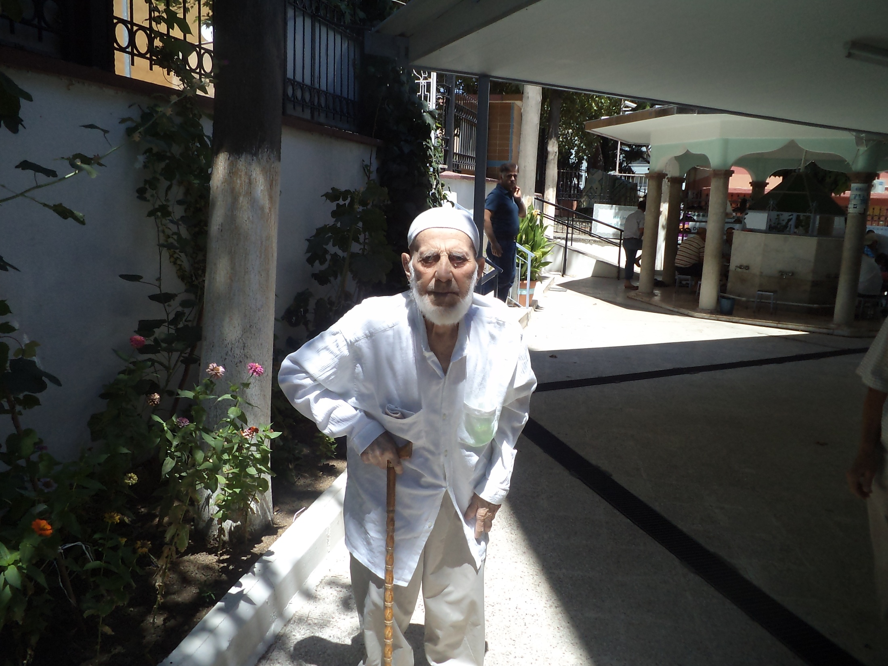

Slide 6
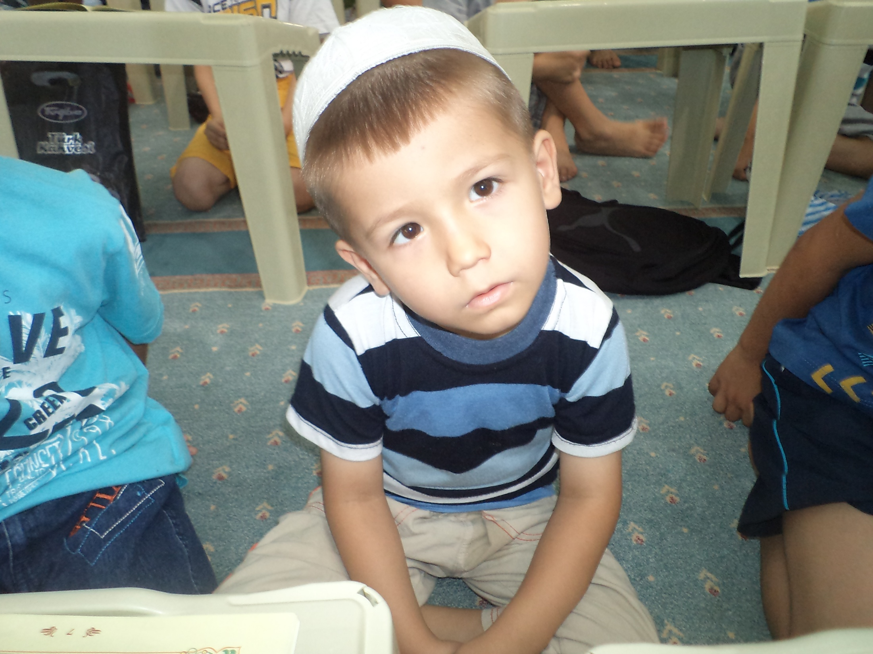

Slide 7
Ödül Almak İçin Bilgiye kalkan Eller

Slide 8
Dini, Çocuğun Dili İle Verirsen Dinlerler

Slide 9
KİTAP KOKUSU ve ÇOCUK KOKUSUNUN YERİNİ HİÇ BİR KOKU TUTMAZ

Slide 10
En İyi Dinleyici Çocuklardır..

Slide 11
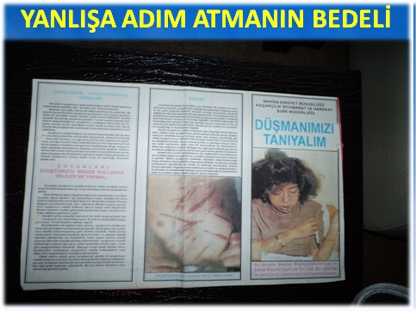

Slide 13
Adana’da Varlıklı Bir Ailenin Çocuğu Uyuşturucudan Adana Cezaevinde

Slide 15
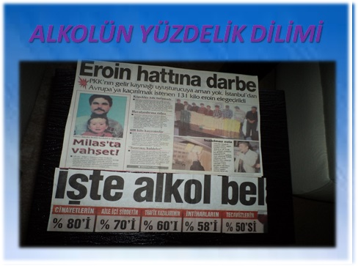

Slide 17
DİNSİZ TOPLUM YOKTUR
Dünyayı dolaşınız! Dünya üzerinde hastanesiz, doktorsuz,elektiriksiz,yolsuz, susuz, kültürsüz köy ve kentler bulabilirsiniz. ANCAK MABETSİZ( ibadethanesiz) ve MABUTSUZ köyler ve kentler asla bulamazsınız.
bir insana rastlayabilirsiniz. Ama dünyada asla dinsiz bir topluma rastlayamazsınız

Slide 18
Dünyada Güzelleştiren Din, Ahirette Çirkinleştirir mi? Tercihinizi yapın…

